Slide 1











Slide 2


Hoạt động 1: Xác định ý tưởng kinh doanh

Slide 3

Xác định ý tưởng kinh doanh của nhóm dựa trên kết quả khảo sát nhu cầu khách hàng.
Gợi ý:
Nhu cầu của khách đa phần là các mặt hàng liên quan đến ẩm thực thì mình sẽ bán các đồ ăn, nước uống
Nhu cầu của khách hàng là các mặt hàng về đồ đã qua sử dụng như: sách, truyện, đồ chơi,… thì mình cũng sẽ bán các mặt hàng đó,…

Slide 4



Xác định ý tưởng kinh doanh là bước khởi đầu của kế hoạch kinh doanh. Ý tưởng kinh doanh xác định càng rõ ràng thì càng đảm bảo khả năng kinh doanh thành công.

Slide 5
Hoạt động 2: Tìm hiểu những nội dung cần làm để thực hiện ý tưởng kinh doanh

Slide 6
Liệt kê những nội dung cần làm để thực hiện ý tưởng kinh doanh
Sản xuất sản phẩm;
Giới thiệu sản phẩm;
Dự trù chi phí;
Tổ chức bán hàng;
Xác định nguồn vốn;
Chăm sóc khách hàng;...

Slide 7

Thảo luận về những công việc cụ thể cần làm để sản xuất sản phẩm theo ý tưởng kinh doanh của nhóm.

Slide 8
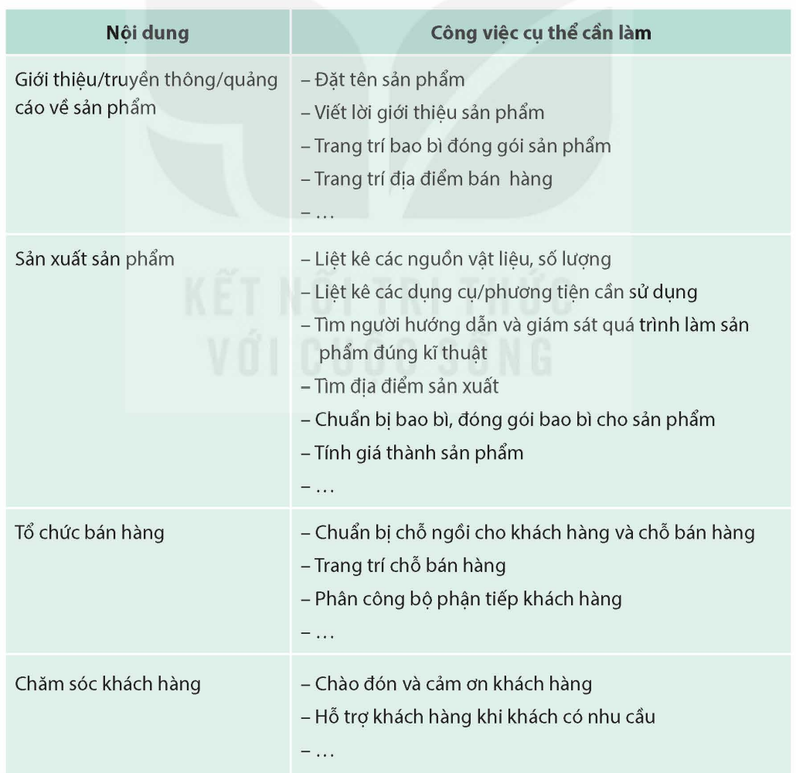
Gợi ý các công việc cụ thể cần làm

Slide 9
Việc xác định các công việc cụ thể để thực hiện ý tưởng kinh doanh rất quan trọng, đảm bảo kinh doanh không thất bại.

Slide 10





Slide 11

Về nhà:
Tìm hiểu, trải nghiệm thêm về những cách bán hàng hiệu quả để lựa chọn vận dụng cho dự án kinh doanh của nhóm.

Slide 12


